Slide 1

RTEMS su Raspberry Pi per applicazioni real-time
Università degli Studi di Milano Bicocca
Scuola di Scienze
Dipartimento di Informatica, Sistemistica e Comunicazione
Corso di laurea in Informatica
RELATORE: Prof. Domenico Giorgio Sorrenti
Relazione della prova finale di: Clark Ezpeleta Matr. 832972
CO-RELATORE: Ing. Fabrizio Bernardini, FBIS
TUTOR AZIENDALE: Prof. Pietro Braione
Anno Accademico 2019/2020

Slide 2
Obiettivi e finalità
Università degli Studi di Milano Bicocca
Scuola di Scienze
Dipartimento di Informatica, Sistemistica e Comunicazione
Corso di laurea in Informatica
Porting di RTEMS su Raspberry Pi.
Creazione degli eseguibili RTEMS di validazione per le interfacce GPIO, UART, SPI e I2C.
Anno Accademico 2019/2020
Notes:
Il tirocinio ha due obiettivi principali : il primo è il porting di RTEMS su Raspberry Pi, durante questa fase viene impostato l’ambiente di sviluppo sul’host computer dove verranno poi creati e compilati gli applicativi di validazione ed inoltre viene configurata la microSD della Raspberry Pi in modo da poter eseguire gli eseguibili RTEMS. Il secondo obiettivo è la creazione degli eseguibili RTEMS di validazione per le interfacce GPIO, UART, SPI e I2C.

Slide 3


RTEMS
Università degli Studi di Milano Bicocca
Scuola di Scienze
Dipartimento di Informatica, Sistemistica e Comunicazione
Corso di laurea in Informatica
RTEMS sta per Real-Time Executive Multiprocessor System
Anno Accademico 2019/2020

Slide 4
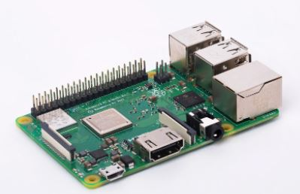
Raspberry Pi
Università degli Studi di Milano Bicocca
Scuola di Scienze
Dipartimento di Informatica, Sistemistica e Comunicazione
Corso di laurea in Informatica
Anno Accademico 2019/2020

Slide 5
Porting di RTEMS su Raspberry Pi
Università degli Studi di Milano Bicocca
Scuola di Scienze
Dipartimento di Informatica, Sistemistica e Comunicazione
Corso di laurea in Informatica
Installazione dalla tool-suite sul computer host
2. Verifica del corretto funzionamento della tool-suite
3. Configurazione del IDE Eclipse C
4. Compilazione ed esecuzione dei programmi
Anno Accademico 2019/2020

Slide 6
Interfacce I/O da validare
Università degli Studi di Milano Bicocca
Scuola di Scienze
Dipartimento di Informatica, Sistemistica e Comunicazione
Corso di laurea in Informatica
Le interfacce che ci interessano validare sono: GPIO, UART, I2C e SPI.
Anno Accademico 2019/2020

Slide 7
Struttura programma di validazione RTEMS
Università degli Studi di Milano Bicocca
Scuola di Scienze
Dipartimento di Informatica, Sistemistica e Comunicazione
Corso di laurea in Informatica
Anno Accademico 2019/2020

Slide 8
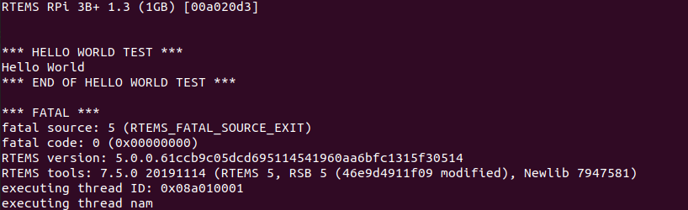
UART
Università degli Studi di Milano Bicocca
Scuola di Scienze
Dipartimento di Informatica, Sistemistica e Comunicazione
Corso di laurea in Informatica
La validazione viene effettuata creando un programma ‘hello world’.
Anno Accademico 2019/2020

Slide 9
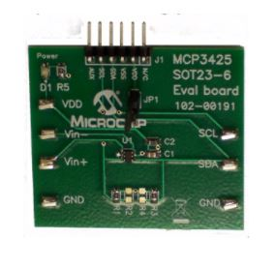
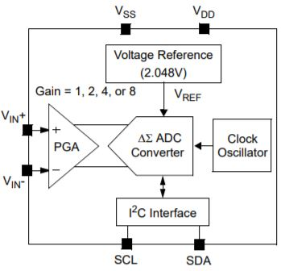
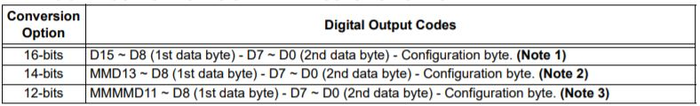
I2C
Università degli Studi di Milano Bicocca
Scuola di Scienze
Dipartimento di Informatica, Sistemistica e Comunicazione
Corso di laurea in Informatica
Per l’interfaccia I2C viene utilizzato il componente aggiuntivo MCP3425.
Anno Accademico 2019/2020

Slide 10
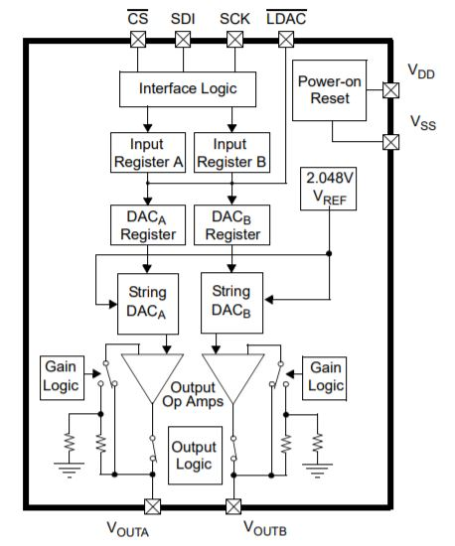
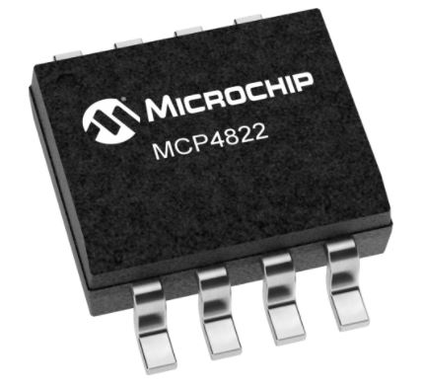
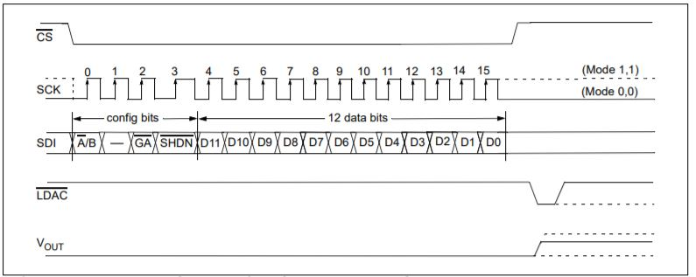
SPI
Università degli Studi di Milano Bicocca
Scuola di Scienze
Dipartimento di Informatica, Sistemistica e Comunicazione
Corso di laurea in Informatica
okok
Anno Accademico 2019/2020

Slide 11
Compilazione, caricamento, esecuzione e verifica
Università degli Studi di Milano Bicocca
Scuola di Scienze
Dipartimento di Informatica, Sistemistica e Comunicazione
Corso di laurea in Informatica
Compilazione: viene effettuata utilizzando RTEMS gcc cross compiler
Caricamento: bisogna copiare l’eseguibile sulla microSD della Raspberry Pi, e modificare il nome del kernel nel file ‘config.txt’
Esecuzione: all’accensione della Raspberry Pi il bootloader carica il kernel file indicato sul config.txt
Verifica: viene effettuata controllando i log sul terminale tramite interfaccia UART ed utilizzando il multimetro e l’oscilloscopio.
Anno Accademico 2019/2020

Slide 12
Risultati
Università degli Studi di Milano Bicocca
Scuola di Scienze
Dipartimento di Informatica, Sistemistica e Comunicazione
Corso di laurea in Informatica
Porting effettuato con successo ed è stata creata una guida con descritto il procedimento in dettaglio
Creati applicativi RTEMS di validazione delle interfacce
Validate le interfacce prefissate tranne SPI
Anno Accademico 2019/2020

Slide 13


Grazie per l’ascolto
Università degli Studi di Milano Bicocca
Scuola di Scienze
Dipartimento di Informatica, Sistemistica e Comunicazione
Corso di laurea in Informatica
Anno Accademico 2019/2020

